Slide 1
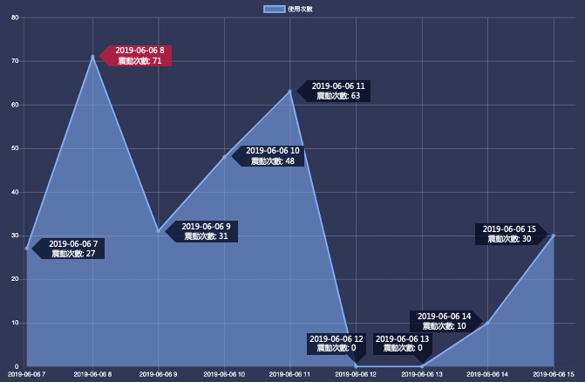

物聯網LoRa MQTT專案
GPS軌跡路線
MQTT 即時數據
Mapbox API
震動感感測器
GPS 經緯度軌跡路線監測
將感測器的數據即時上傳至MQTT Server

